Slide 1
GO - GOLANG
Programming Language
Chung Nguyễn Trường Duy 17520388
Hà Thanh Huy 17520568

Slide 2
01
02
INTRODUCTION
GO BASIC
03
04
PERFORMANCE
PROJECT
About Go
Learn Go
Compare performance
Technical in project

Slide 3
01.
About Go
INTRODUCTION

Slide 4

What is Go ?
Go is an open source programming language that makes it easy to build simple, reliable, and efficient software
It’s expected to help industry software platform operators multicore processors and better multitasking.
Notes:
Nó được kỳ vọng sẽ giúp ngành công nghiệp phần mềm khai thác nền tảng đa lõi của bộ vi xử lý và hoạt động đa nhiệm tốt hơn.

Slide 5

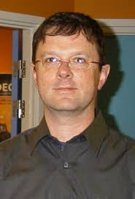
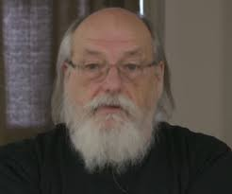


HISTORY
Design began in late 2007.
Became open source in November 2009.
Today’s version is 1..14.4 (7/2020)
Key players:
Robert Griesemer
Rob Pike
Ken Thompson
Lance Taylor
Russ Cox
Notes:
Vào ngày 21/9/2007 bộ ba Robert Griesemer, Rob Pike và Ken Thompson bắt đầu phát thảo những tiêu chí cho một ngôn ngữ lập trình mới trên bảng trắng

Slide 6
GOOGLE HAS BIG PROBLEMS
Go is a programming language designed by Google to help solve Google’s problems. What problems? • C++ for servers, plus lots of Java and Python • thousand of engineers • gazillions of lines of code • distributed build system • zillions of machines, which are treated as a modest number of compute clusters
Notes:
Bối cảnh điện toán ngày nay hầu như không liên quan đến môi trường mà các ngôn ngữ đang được sử dụng, chủ yếu là C ++, Java và Python, đã được tạo ra.
Các vấn đề được giới thiệu bởi bộ xử lý đa lõi, hệ thống nối mạng, cụm tính toán lớn và mô hình lập trình web đang được giải quyết thay vì giải quyết trực tiếp.
Hơn nữa, quy mô đã thay đổi: các chương trình máy chủ ngày nay bao gồm hàng chục triệu dòng mã, được thực hiện bởi hàng trăm hoặc thậm chí hàng nghìn lập trình viên và được cập nhật theo nghĩa đen mỗi ngày. Để làm cho vấn đề tồi tệ hơn, xây dựng thời gian, ngay cả trên các cụm tổng hợp lớn,

Slide 7
THE REASON FOR GO
Goals:
- eliminate slowness
- eliminate clumsiness
- improve effectiveness
- maintain (even improve) scale
Go was designed by and for people who write – read – debug and maintain – large software systems.
Go’s purpose is not research programming language design.
Go’s to improve the working environment for its designers and their coworkers
Notes:
Bàn thắng:
- loại bỏ sự chậm chạp
- loại bỏ sự vụng về
- nâng cao hiệu quả
- duy trì (thậm chí cải thiện) quy mô
Go được thiết kế bởi và cho những người viết - đọc và gỡ lỗi và bảo trì - các hệ thống phần mềm lớn.
mục đích của Go là không nghiên cứu về thiết kế ngôn ngữ lập trình; đó là cải thiện môi trường làm việc cho các nhà thiết kế

Slide 8
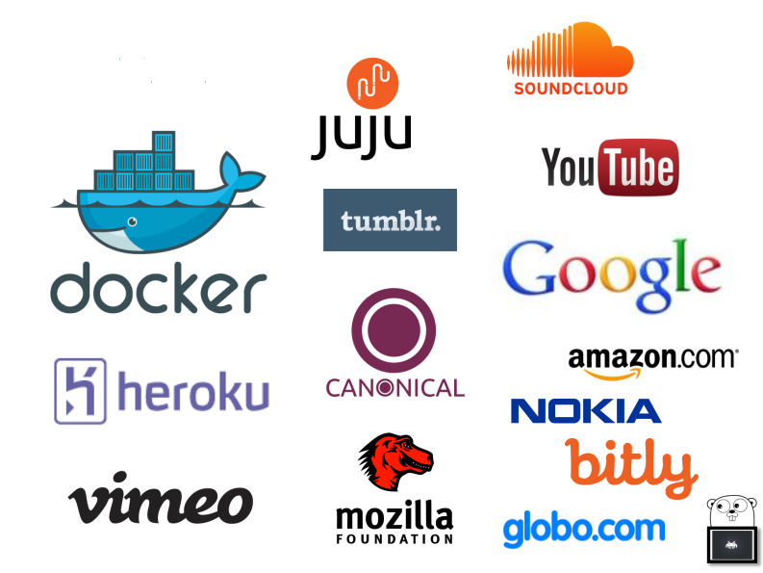
WHO USE ?
Notes:
Uber twitch dailymotion sendgrid dropbox

Slide 9
IMPORTANT STUFF
Assuming you know Java.:
Statically typed
Garbage collected
Memory safe (nil references, runtime bounds checks)
Methods
Interfaces
Type assertions (instanceof)
Reflection
Notes:
Reflection là một API được sử dụng để kiểm tra hoặc sửa đổi hành vi của các phương thức, lớp, giao diện khi chạy.

Slide 10
IMPORTANT STUFF
Leaved out:
No classes
No constructors
No inheritance
No final
No exceptions
No annotations
No user-defined generics
Notes:
Không có chú thích
Không có chung chung do người dùng định nghĩa

Slide 11
IMPORTANT STUFF
Add som Cool things:
Programs compile to machine code. There’s no VM
Statically linked binaries
Control over memory layout
Funtion values and lexical closures
Built-in strings (UTF-8)
Built-in generic maps and arrays/slices
Built-in concurrency
Notes:
Built-in: cài đặt sẵn

Slide 12
.02
GO BASIC
LEARN GO

Slide 13
DATA TYPES
String type: string
Integer: int , int8, int16, int32, int64
Positive Integer: uint, …
Logical type: bool
Byte type: byte
Real number type: float
* There is no char data type, GO uses bytes, runes to represent characters
* bytes: Represents ASCII characters
* runes: Indicates a wider set of Unicode characters, encoded in UTF-8 format
Notes:
Khi sử dụng int Go sẽ tự động chuyển thành int32 trên máy tính 32 bit và int64 trên máy 64 bit.

Slide 14
DECLARE VARIABLE
Normal:
var variableName type
var variableName type = initialValue
Ex: var name string
Ex: var name string = “Duy”
Short-hand declaration:
variableName := initialValue
Ex: name := “Duy”

Slide 15
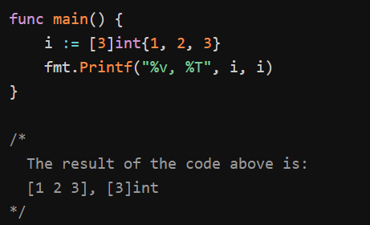
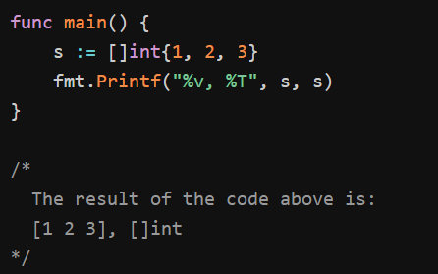
ARRAY & SLICE
An array is fixed in size. But slices can be dynamic
Notes:
Thao tác với dữ liệu của mảng (gán, …) → tạo ra 1 bản sao nội dung của array
Slice không phải là một mãng nhưng nó mô tả một phần của một mảng

Slide 16
CONDITIONS
The if statement - executes some code if one condition is true
The if...else statement - executes some code if a condition is true and another code if that condition is false
The if...else if....else statement - executes different codes for more than two conditions
The switch...case statement - selects one of many blocks of code to be executed

Slide 17
LOOPS
for init ; condition ; post {
// run commands till condition is true
}
for idex, value := range Values{
// run commands
}

Slide 18
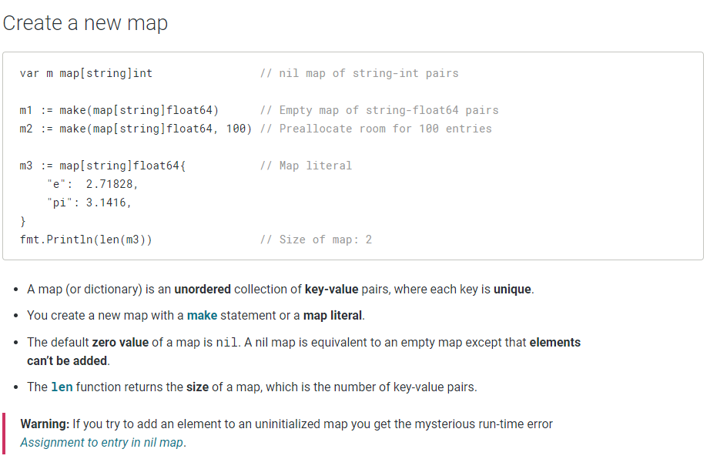
MAP

Slide 19
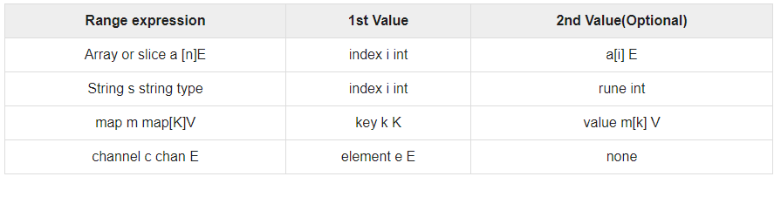
RANGE

Slide 20
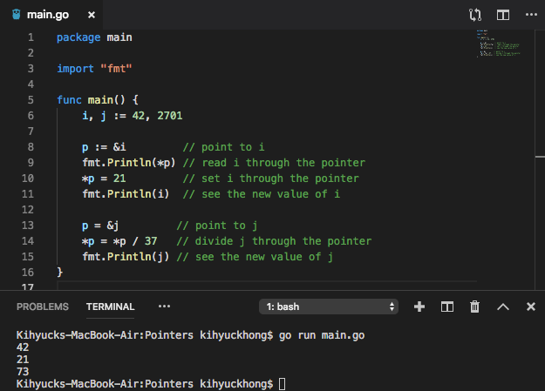
POINTERS

Slide 21
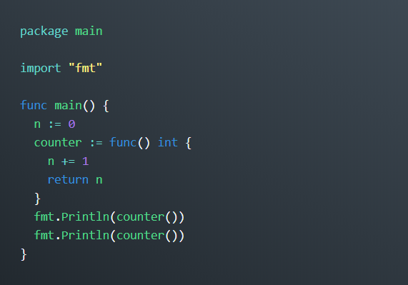
CLOSURES
Notes:
Closure là một loại hàm ẩn danh đặc biệt tham chiếu tới các biến được khai báo bên ngoài hàm đó
trong trường hợp này, ta sẽ sử dụng các biến không được truyền vào trong hàm như một tham số, thay vào đó nó đã có sẵn trước khi hàm được khai báo.
// 1 2

Slide 22
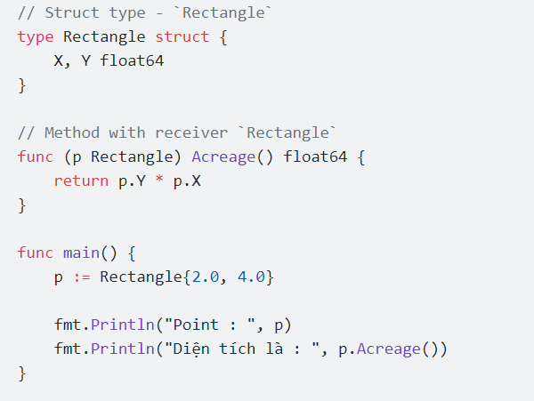
RECEIVER METHODS

Slide 23
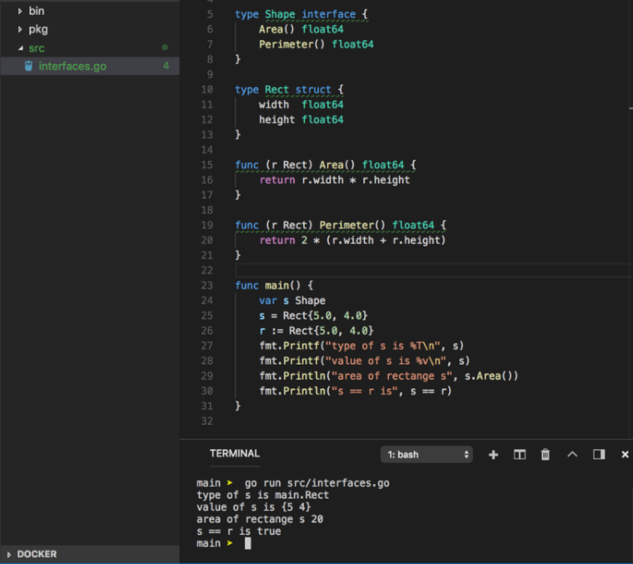
INTERFACE

Slide 24
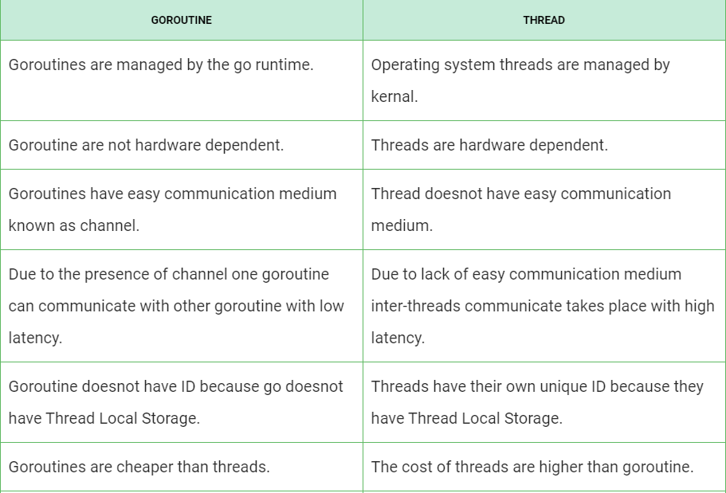
GOROUTINE

Slide 25
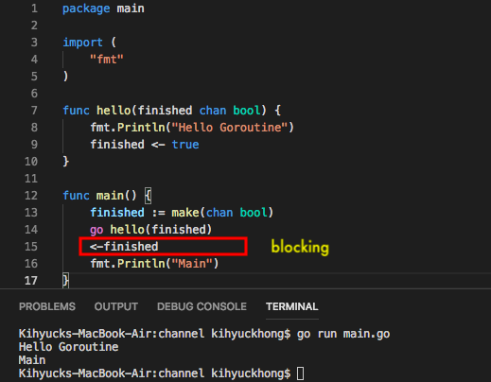
CHANNELS

Slide 26
03.
GOLANG
PERFORMANCE

Slide 27
Request Processing
Read in a 64k file with random bytes
Ran a SHA-256 hash on it N number of times and print
the resulting Hash in hex.

Slide 28
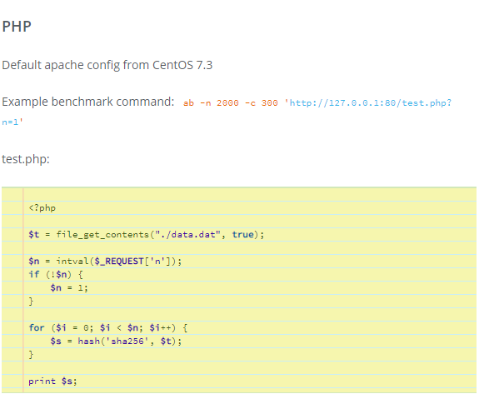

Slide 29
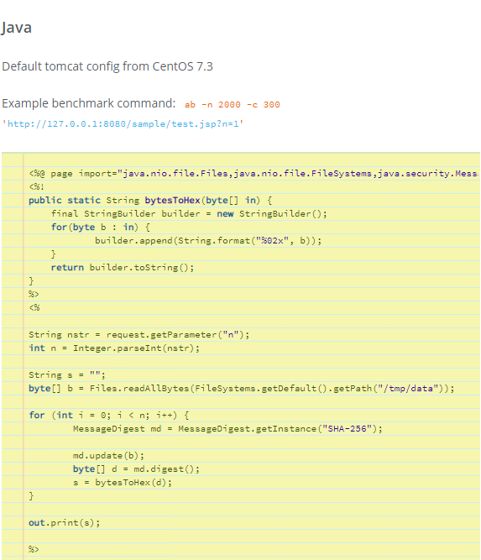

Slide 30
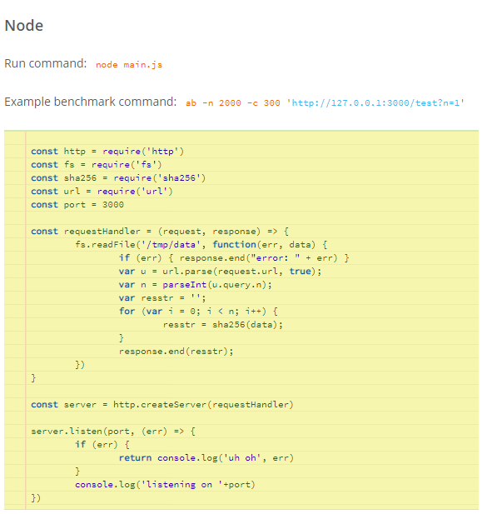

Slide 31
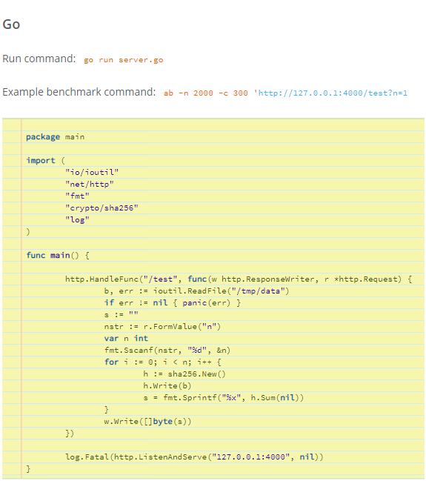

Slide 32
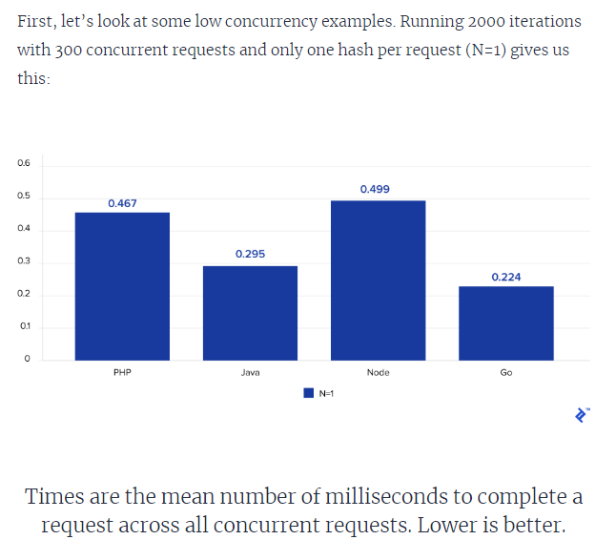
Notes:
Đầu tiên, chúng ta hãy xem xét một số ví dụ đồng thời thấp. Chạy 2000 lần lặp với 300 yêu cầu đồng thời và chỉ một hàm băm cho mỗi yêu cầu (N = 1) cho chúng ta điều này:
Thời gian là số mili giây trung bình để hoàn thành một yêu cầu trên tất cả các yêu cầu đồng thời. Thấp hơn là tốt hơn.

Slide 33
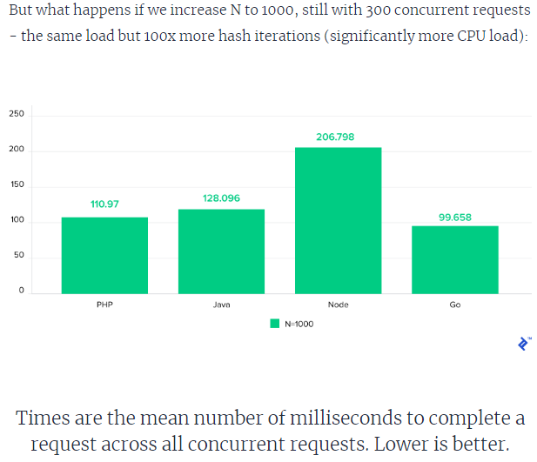
Notes:
Nhưng điều gì xảy ra nếu chúng ta tăng N lên 1000, vẫn với 300 yêu cầu đồng thời - cùng tải nhưng lặp lại băm nhiều hơn 100 lần (tải CPU nhiều hơn đáng kể):
Thời gian là số mili giây trung bình để hoàn thành một yêu cầu trên tất cả các yêu cầu đồng thời. Thấp hơn là tốt hơn.

Slide 34
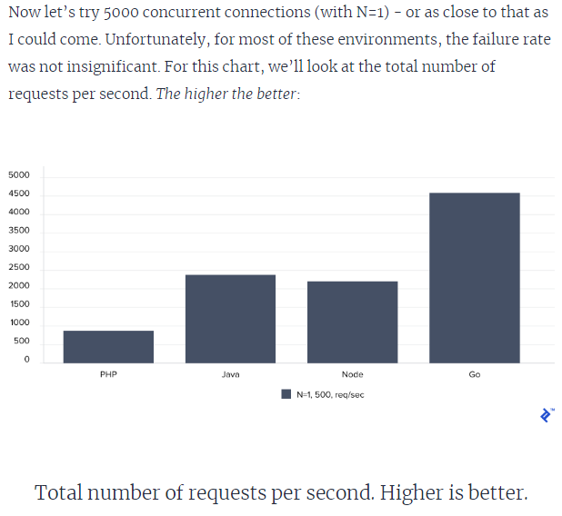
Notes:
Bây giờ, hãy thử 5000 kết nối đồng thời (với N = 1) - hoặc gần đến mức tôi có thể đến. Thật không may, đối với hầu hết các môi trường này, tỷ lệ thất bại không đáng kể. Đối với biểu đồ này, chúng tôi sẽ xem xét tổng số yêu cầu mỗi giây. Càng cao càng tốt :
Tổng số yêu cầu mỗi giây. Cao hơn thì tốt hơn

Slide 35
IN SUMMARY
Clearly, Go is the winner here, followed by Java, Node and finally PHP.

Slide 36
.04
PROJECT

Slide 37
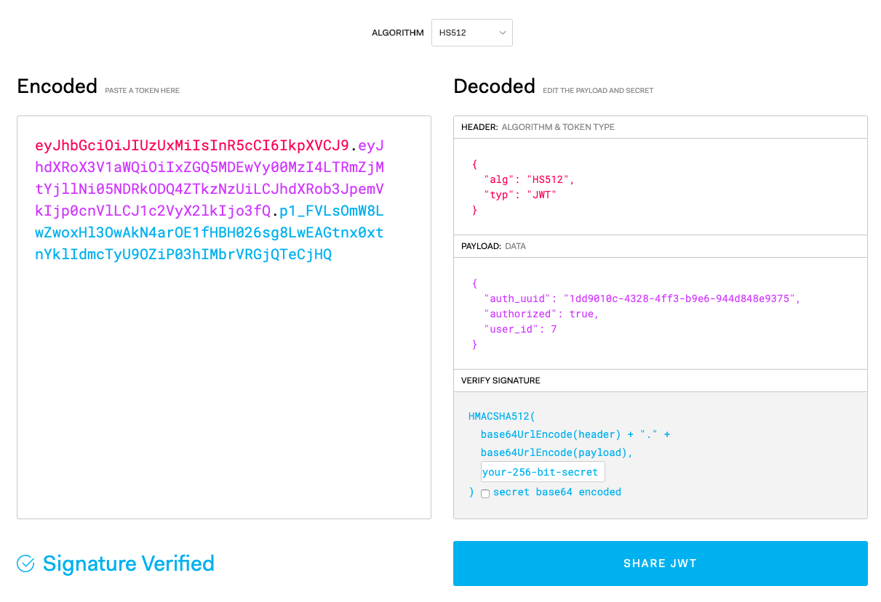
JSON WEB TOKEN

Slide 38
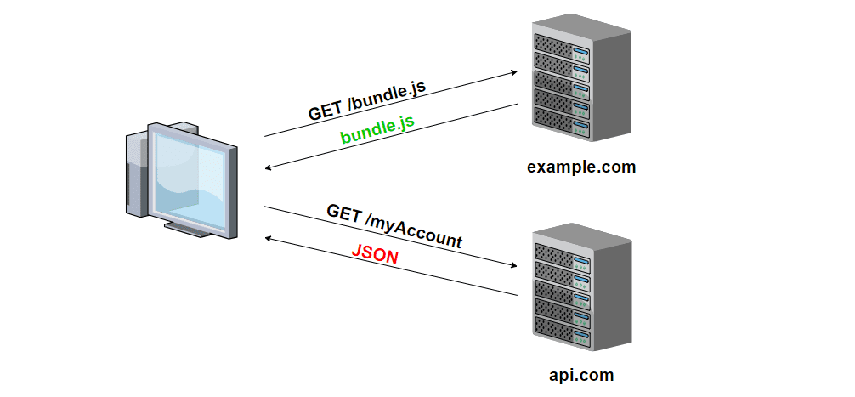
CORS
Cross-origin resource sharing
Notes:
CORS là một cơ chế cho phép nhiều tài nguyên khác nhau (fonts, Javascript, v.v…) của một trang web có thể được truy vấn từ domain khác với domain của trang đó.
Thế nhưng trong thế giới web, lập trình viên thường xuyên phải thực hiện truy vấn đến các domain khác, đặc biệt là khi làm việc với các API.
Đó là lúc chúng ta cần đến CORS. CORS sử dụng các HTTP header để “thông báo” cho trình duyệt rằng, một ứng dụng web chạy ở origin này (thường là domain này) có thể truy cập được các tài nguyên ở origin khác (domain khác).

Slide 39
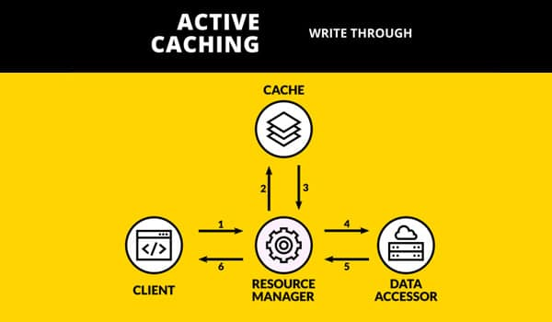
CACHE
Notes:
Đây là một cơ chế lưu trữ tốc độ cao đặc biệt. Bộ nhớ cache có thể là được dành riêng cho bộ nhớ chính hoặc thiết bị lưu trữ tốc độ cao độc lập . Bộ nhớ cache rút ngắn thời gian truy cập dữ liệu, giảm độ trễ và cải thiện đầu vào / đầu ra ( I / O ). Bởi vì hầu hết tất cả các khối lượng công việc của ứng dụng phụ thuộc vào các hoạt động I / O, bộ nhớ đệm cải thiện hiệu suất ứng dụng.

Slide 40
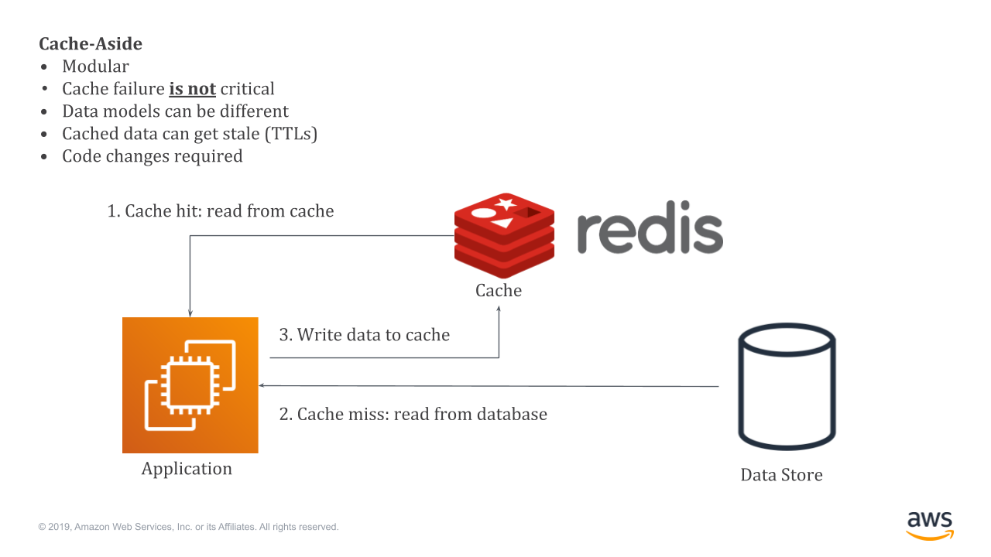
REDIS
Notes:
Redis là 1 hệ thống lưu trữ key-value rất mạnh mẽ và phổ biến hiện nay.
Redis nổi bật bởi việc hỗ trợ nhiều cấu trúc dữ liệu cơ bản(hash, list, set, sorted set, string), giúp việc thao tác với dữ liệu tốt hơn các hệ thống cũ như memcached rất nhiều.
Bên cạnh lưu trữ key-value trên RAM giúp tối ưu performance, redis còn có cơ chế sao lưu dữ liệu trên đĩa cứng cho phép phục hồi dữ liệu khi gặp sự cố.

Slide 41
THANKS FOR WATCHING !

